Slide 1

OLAP y OLTP
INNOVATING TODAY FOR A SMARTER TOMORROW

Slide 2
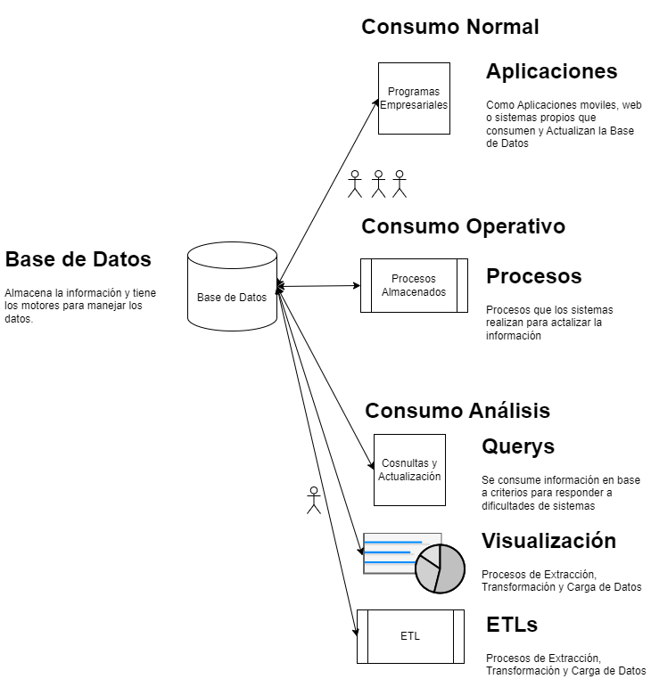
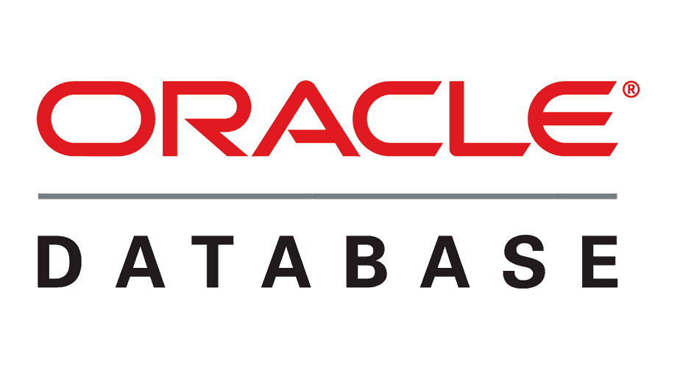



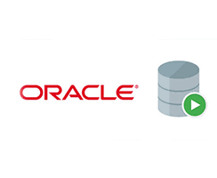
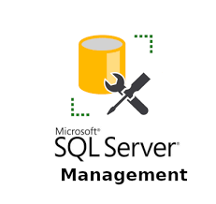






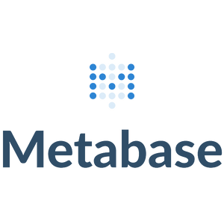


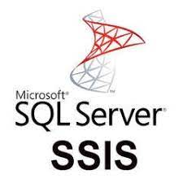


Consumo de Base de Datos

Slide 3
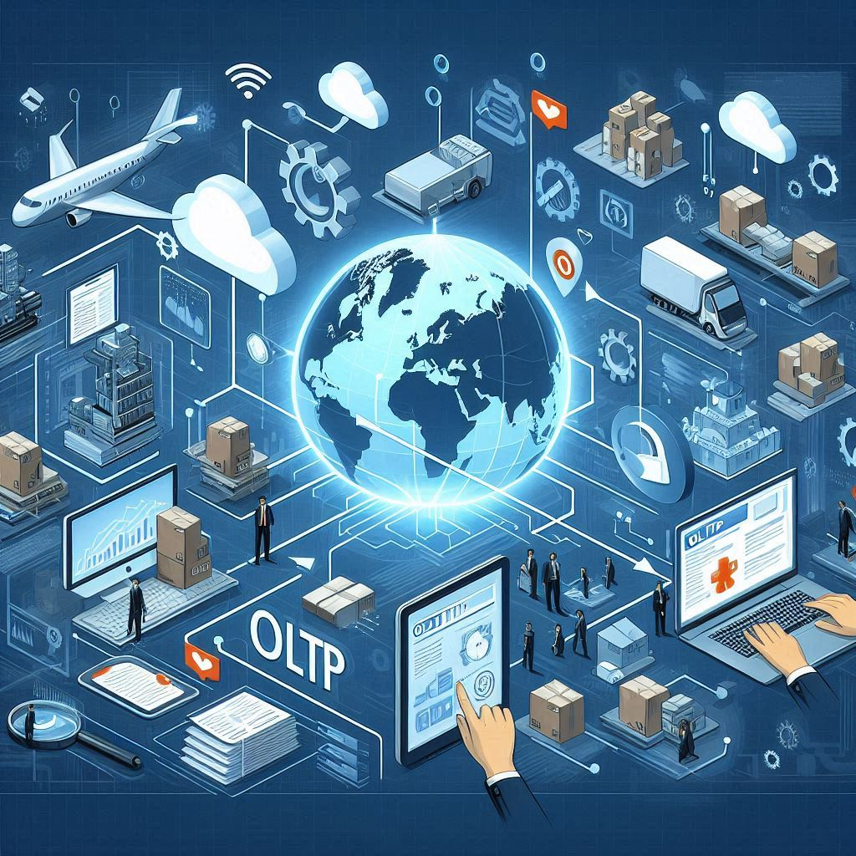
OLAP y OLTP
Imagina una tienda en línea como Amazon. Cada vez que un cliente realiza una compra, el sistema ejecuta una serie de transacciones: verifica el inventario, procesa el pago, actualiza el stock y genera una confirmación de pedido. Estas operaciones deben ser rápidas, precisas y eficientes, ya que ocurren en tiempo real y afectan directamente la experiencia del usuario.
Este es un ejemplo clásico de un sistema OLTP (Online Transaction Processing), diseñado para manejar un alto volumen de transacciones simultáneas con baja latencia y garantizar la integridad de los datos.

Slide 4
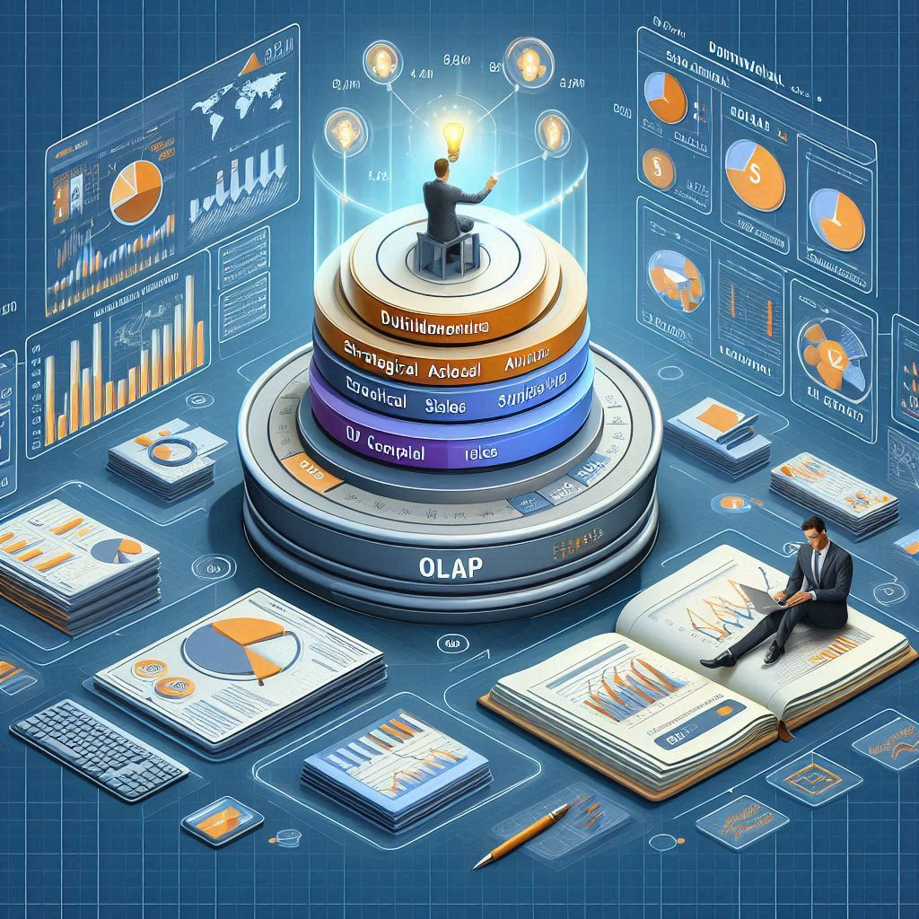
OLAP y OLTP
Imagina que los gerentes de Amazon necesitan planificar el inventario para el próximo trimestre. Para ello, no pueden basarse únicamente en transacciones individuales, sino en tendencias y patrones de compra a lo largo del tiempo.
Los sistemas OLAP (Online Analytical Processing) permiten analizar grandes volúmenes de datos históricos para la toma de decisiones estratégicas. En lugar de procesar transacciones individuales, OLAP se enfoca en consultas complejas y agregaciones de datos, como identificar patrones de compra, prever tendencias de mercado y optimizar estrategias empresariales.

Slide 5
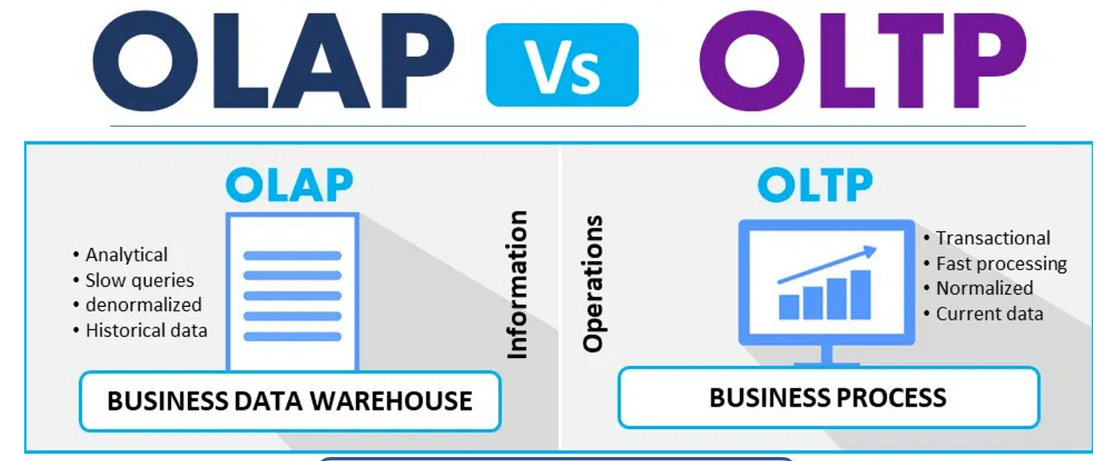
OLAP y OLTP

Slide 6
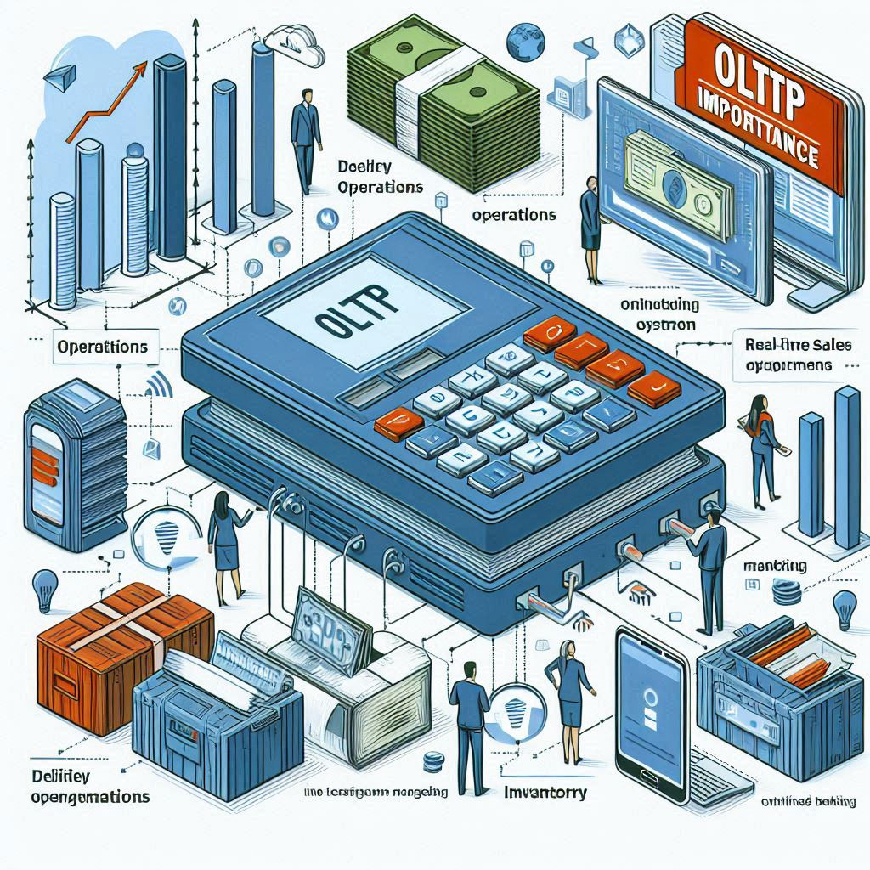
Bases de Datos OLTP: La Espina Dorsal de las Transacciones Empresariales
Las bases de datos OLTP (Online Transaction Processing) están diseñadas para gestionar y optimizar las transacciones diarias de una organización. Son altamente eficientes en la ejecución de operaciones CRUD (Crear, Leer, Actualizar, Eliminar) y están estructuradas para manejar un gran volumen de transacciones concurrentes con baja latencia.
Estos sistemas son esenciales en aplicaciones donde la rapidez, precisión y disponibilidad de los datos son críticas, como:
- Sistemas de ventas, procesando compras en tiempo real.
- Banca en línea, gestionando transferencias y pagos de manera segura.
- Gestión de inventarios, asegurando actualizaciones instantáneas de stock.

Slide 7
Bases de Datos OLTP: La Espina Dorsal de las Transacciones Empresariales
Los sistemas OLTP están diseñados para gestionar grandes volúmenes de transacciones en tiempo real, garantizando rapidez, precisión y disponibilidad. Sus principales características incluyen:
Alta concurrencia: Capacidad para procesar múltiples transacciones simultáneamente sin afectar el rendimiento.
Operaciones CRUD optimizadas: Eficiencia en la creación, lectura, actualización y eliminación de datos.
Transacciones cortas y rápidas: Cada operación se ejecuta en milisegundos para minimizar el impacto en el sistema.
Integridad de datos: Uso intensivo de restricciones, claves primarias y foráneas para garantizar la consistencia de la información.

Slide 8
Bases de Datos OLTP: La Espina Dorsal de las Transacciones Empresariales
Los sistemas OLTP están diseñados para gestionar grandes volúmenes de transacciones en tiempo real, garantizando rapidez, precisión y disponibilidad. Sus principales características incluyen:
Normalización avanzada: Estructura de datos optimizada para evitar redundancias y mejorar la eficiencia del almacenamiento.
Actualización frecuente: Los datos se modifican constantemente debido a la naturaleza transaccional del sistema.
Acceso rápido y eficiente: Diseñado para proporcionar respuestas inmediatas a consultas transaccionales.
Disponibilidad 24/7: Los sistemas OLTP operan de manera continua para soportar aplicaciones críticas como banca en línea y comercio electrónico.

Slide 9
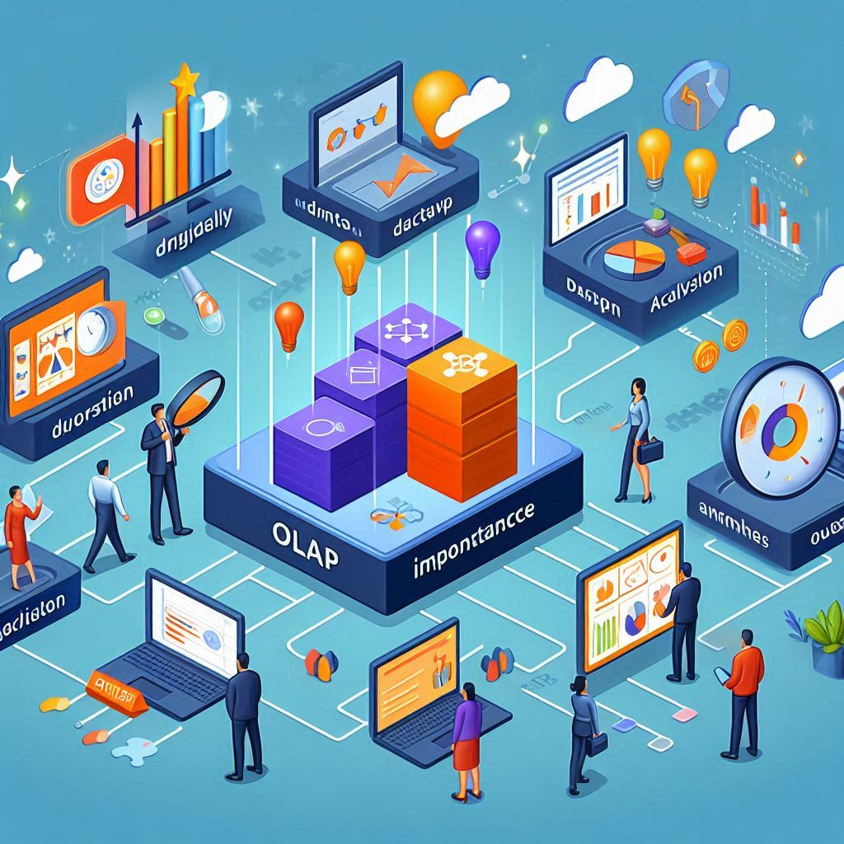
Bases de Datos OLAP: Transformando Datos en Decisiones Estratégicas
Las bases de datos OLAP (Online Analytical Processing) están diseñadas para realizar análisis avanzados y consultas ad hoc sobre grandes volúmenes de datos históricos. A diferencia de los sistemas OLTP, que manejan transacciones en tiempo real, OLAP permite a los usuarios explorar datos desde múltiples dimensiones para obtener información estratégica.
Utilizando modelos de datos multidimensionales, los sistemas OLAP facilitan el análisis desde diferentes perspectivas, permitiendo:
Segmentación por región, para identificar patrones de consumo en distintas ubicaciones.
Análisis por categoría de producto, optimizando estrategias de ventas.
Evaluación de tendencias temporales, detectando estacionalidad y cambios en la demanda.

Slide 10
Bases de Datos OLAP: Transformando Datos en Decisiones Estratégicas
Los sistemas OLAP están diseñados para el análisis avanzado de datos, permitiendo a las organizaciones extraer información estratégica a partir de grandes volúmenes de datos históricos. Sus principales características incluyen:
Análisis complejo y multidimensional: Capacidad para realizar consultas avanzadas y explorar datos desde múltiples perspectivas.
Manejo de datos históricos: Optimizado para almacenar y analizar grandes volúmenes de información acumulada a lo largo del tiempo.
Modelos de datos multidimensionales: Uso de estructuras como cubos OLAP para facilitar el análisis desde diferentes dimensiones (tiempo, ubicación, categoría de producto, etc.).

Slide 11
Bases de Datos OLAP: Transformando Datos en Decisiones Estratégicas
Los sistemas OLAP están diseñados para el análisis avanzado de datos, permitiendo a las organizaciones extraer información estratégica a partir de grandes volúmenes de datos históricos. Sus principales características incluyen:
Desnormalización para rendimiento óptimo: Los datos suelen estar desnormalizados para acelerar las consultas y mejorar la eficiencia del análisis.
Actualización periódica: Los datos se actualizan en intervalos regulares, lo que permite análisis basados en información consolidada en lugar de datos en tiempo real.
Soporte para decisiones estratégicas: Utilizado en inteligencia empresarial para detectar tendencias, prever escenarios y optimizar estrategias corporativas.

Slide 12
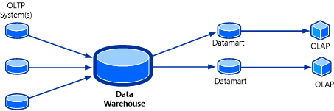
Estructura Básica

Slide 13
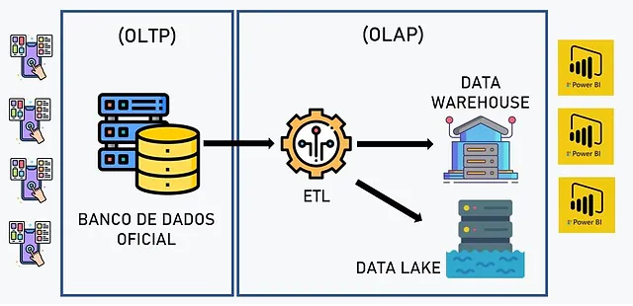
Estructura Básica

Slide 14

Thank You!
Visit our website or contact us
for more information:
Excepteur sint occaecat cupidatat non proident, sunt in culpa qui officia deserunt mollit id est laborum.
www.

